Slide 1




Система, направленная на создание психологического барьера, препятствующего выезду автотранспорта на железнодорожный переезд и выходу пешеходов на железнодорожный переход
Докладчик:
Пихтарев Никита Сергеевич

Slide 2

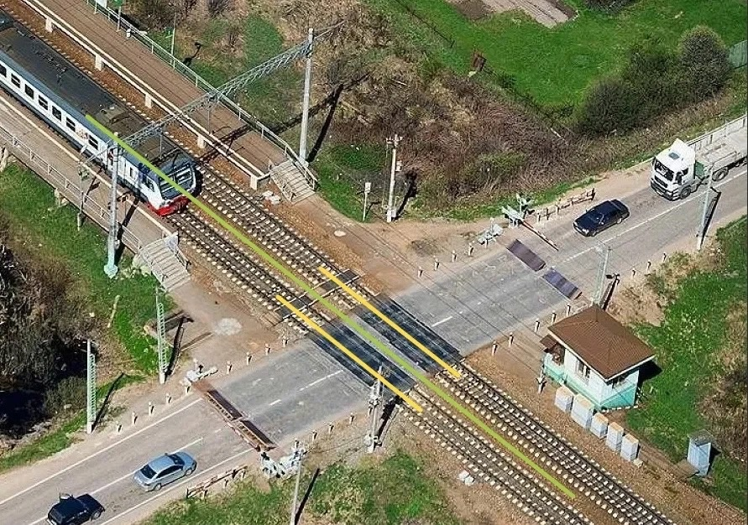
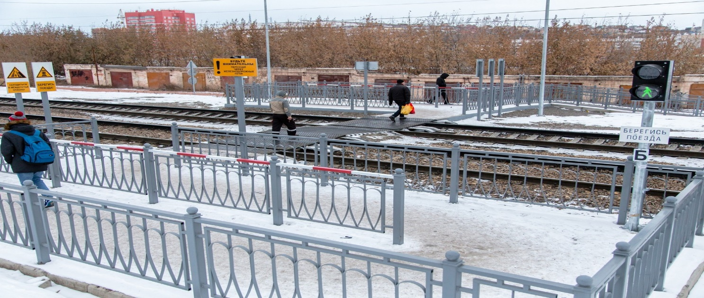
Проблема и актуальность
Система сигнализации существующая сейчас на железнодорожных переездах не информативна,
Она не способна автомобилистам и пешеходам дать достаточную информации о приближении железнодорожного состава.
Не информированность о времени закрытия и открытия переезда не позволяет автомобилистам вовремя принять решение и скорректировать направление своего движения.
2

Slide 3
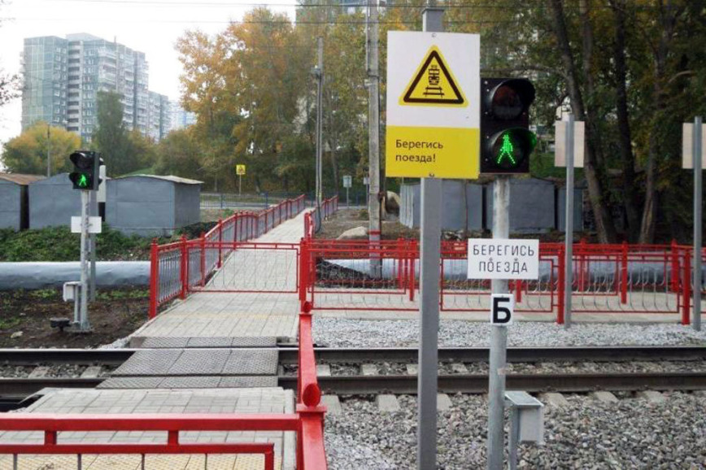
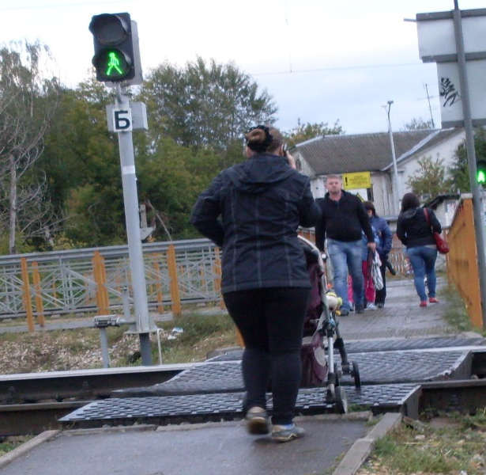
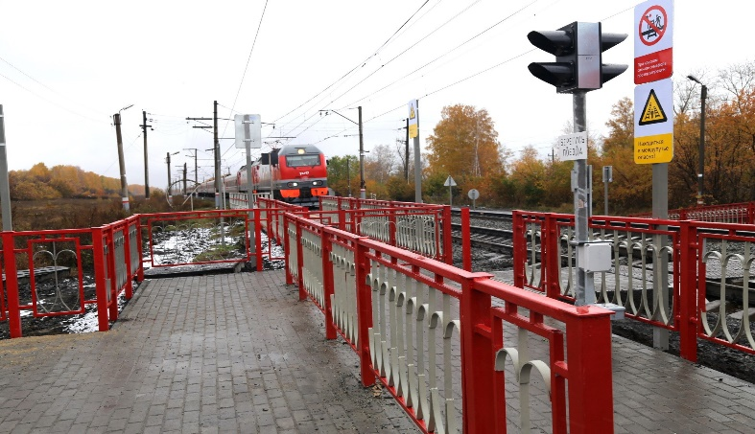
Проблема и актуальность
Существующая система сигнализации
Слишком громко
Не информативно
Долгий переход
4

Slide 4
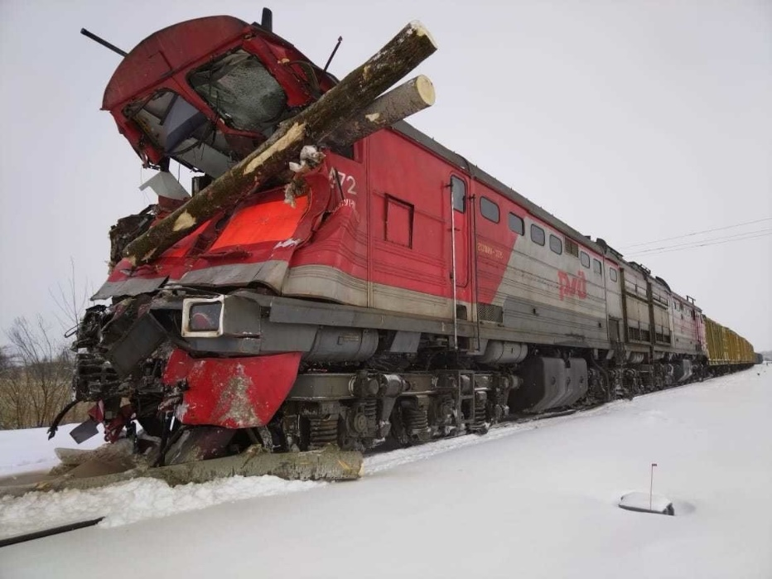
Проблема и актуальность
Несмотря на двух уровненную систему оповещения (звуковая, световая), установленных на железнодорожных переездах, за период с 2019 по 09.2023 года на КрасЖД произошло 39 ДТП.
Количество пострадавших составило 23 человека.
Количество погибших составило – 7 человек.
Материальный ущерб нанесенный подвижному составу составляет от 2 до 10 мил. рублей в зависимости от степени повреждения.
5

Slide 5
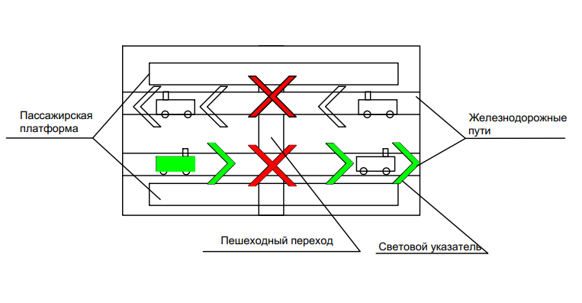
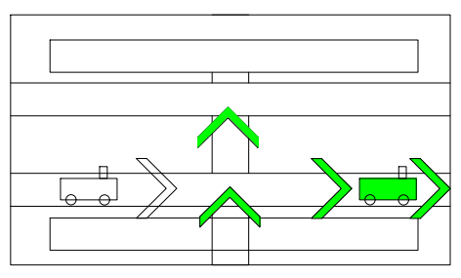
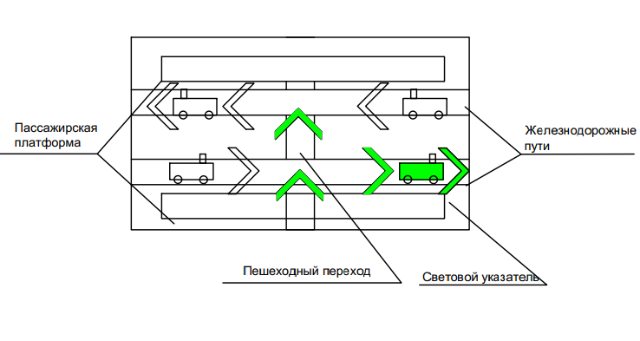
Решение
Стенд информационно-световой сигнализации с таймером времени
120
180
180
6

Slide 6
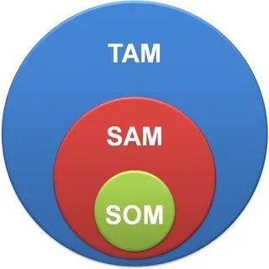
Рынок
TAM
Всего на территории России порядка 40000
железнодорожных переездов
60 млрд. рублей
SAM
«Инфотех», «АЛСИБ»
18 млдр. рублей
SOM
Красноярская железная дорога
11,8 млн. рублей
7

Slide 7
Бизнес-модель
8. Ключевые партнеры Российские Железные Дороги | 7. Ключевые действия Внедрение «стенда» | 2. Ключевые ценности Улучшение эффективности информирования автомобилиста и пешехода в доступной для него форме |  | 4. Взаимоотношения с клиентами Улучшение безопасности и информирование автомобилистов и пешеходов о прибытии локомотива на железнодорожный переезд | 1.Сегменты потребителей Компании, специализирующихся на транспортной безопасности и инженерных решениях. Примеры таких компаний включают технологические разработчики в сфере транспорта, специализированные в системах безопасности и инфраструктурных решениях для железнодорожного транспорта
 | 6. Ключевые ресурсы Для создания данной технологии требуется материально - техническая база заказчика |  |  | 3. Каналы Все частные организации, где есть пути необщего и общего пользования
9. Структура расходов Создание программного комплекса, создание опытного образца, установка макета, закупка необходимых материалов |  |  | 5. Потоки доходов Основной поток прибыли осуществляется за счет установки «стенда»
8

Slide 8
Экономика проекта
Стоимость восстановление локомотива варьируется от 2 до 10 млн рублей, в зависимости от степени повреждения.
Стоимость разработки продукта 1 млн. 328 тыс. рублей.
9

Slide 9
План развития проекта
МЕРОПРИЯТИЯ |  | 1 год
Расходы | Создание программного комплекса | 288.000 ₽
 | Создание опытного образца | 500.000 ₽
 | Установка макета | 300.000 ₽
 | Установка оборудования на переезде | 240.000 ₽
 | Итог | 1328000 ₽
10

Slide 10




Команда
Пихтарев Никита Сергеевич
Смертина Виктория Александровна
Кирсанов Александр Юрьевич
Маслобоева Екатерина Евгеньевна
11

